Slide 1

高雄市水利局
用戶接管型式(蜈蚣腳接法)製作
2020.11 教育訓練手冊

Slide 2
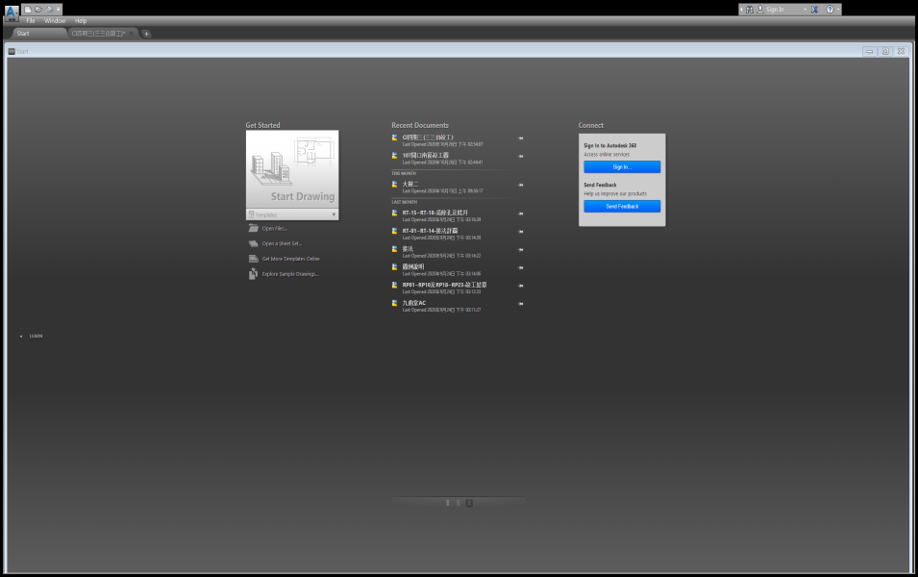
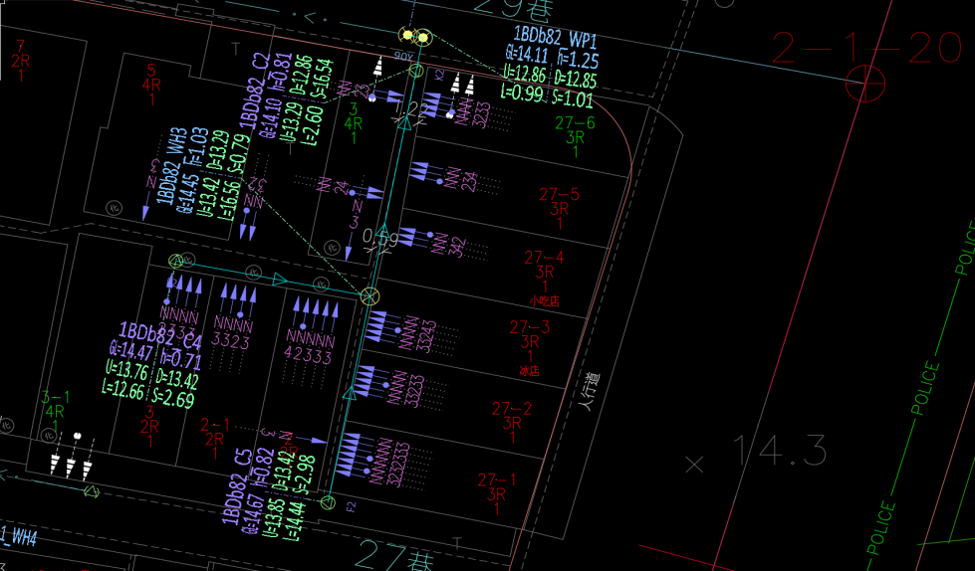
步驟一
2
用CAD開啟已數化完成之竣工圖檔

Slide 3
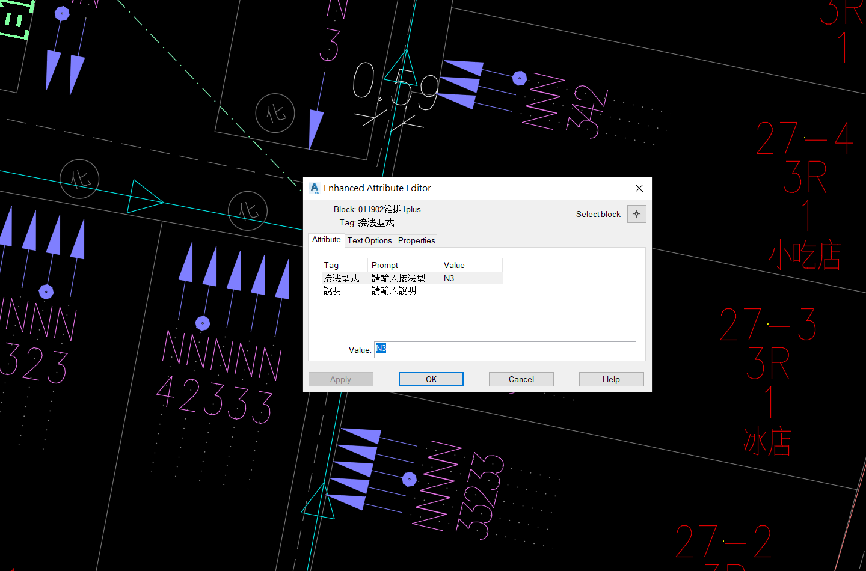

步驟二
3
依照每戶接管位置數化蜈蚣腳接法型式，例如：N3，最好是以圖塊(BLOCK)方式製作

Slide 4
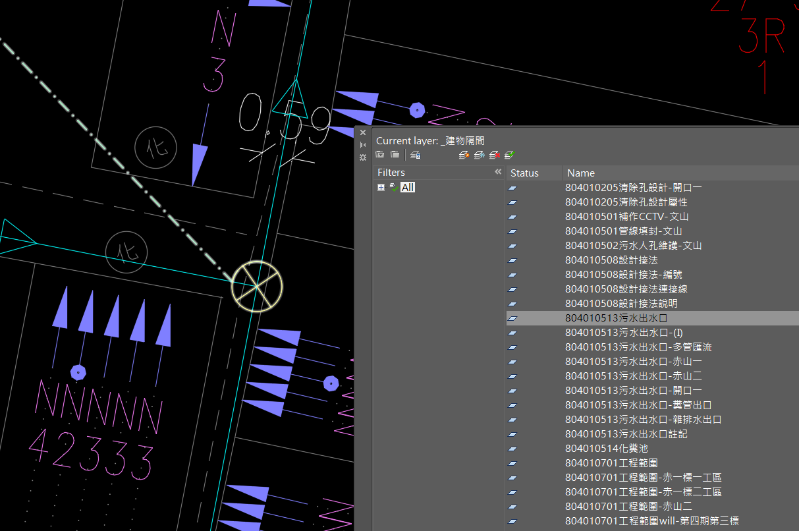
步驟三
4
請將蜈蚣腳接法文字圖塊放置同一圖層，蜈蚣腳接法型式的XY座標必須為97座標，且與實際接管位置相符

Slide 5
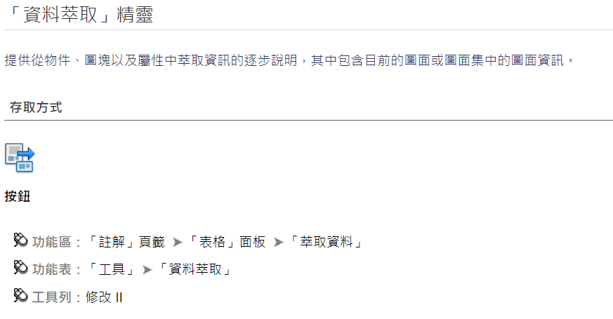
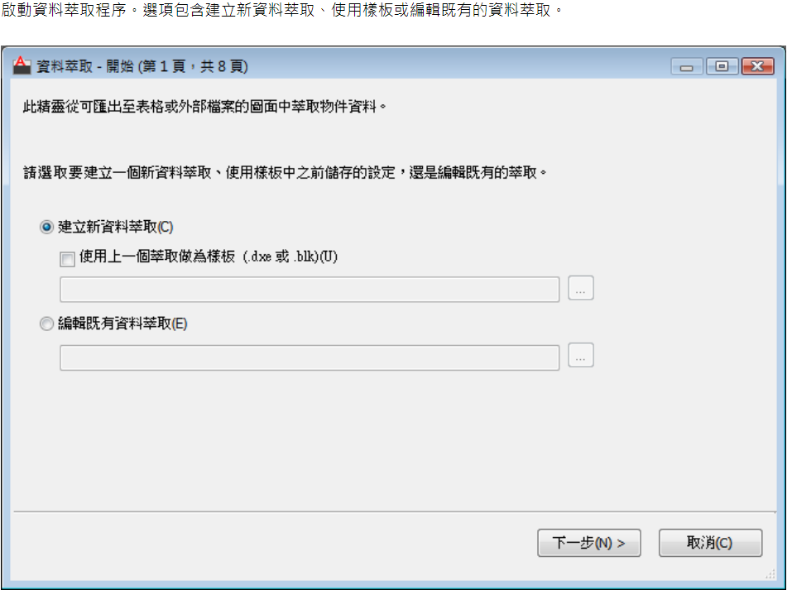
步驟四
5
利用CAD指令，資料萃取(Data Extraction)將接法文字轉換成文字檔

Slide 6
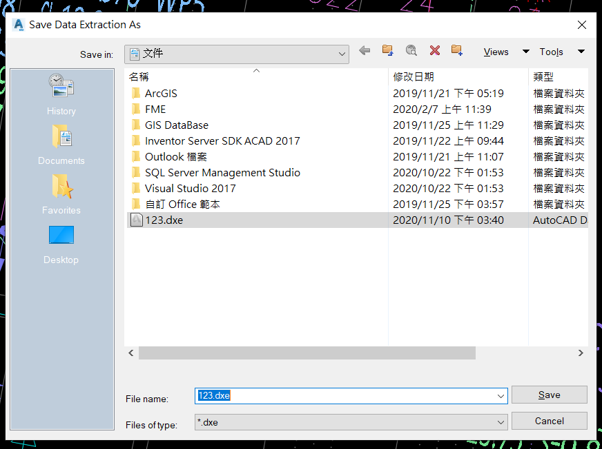
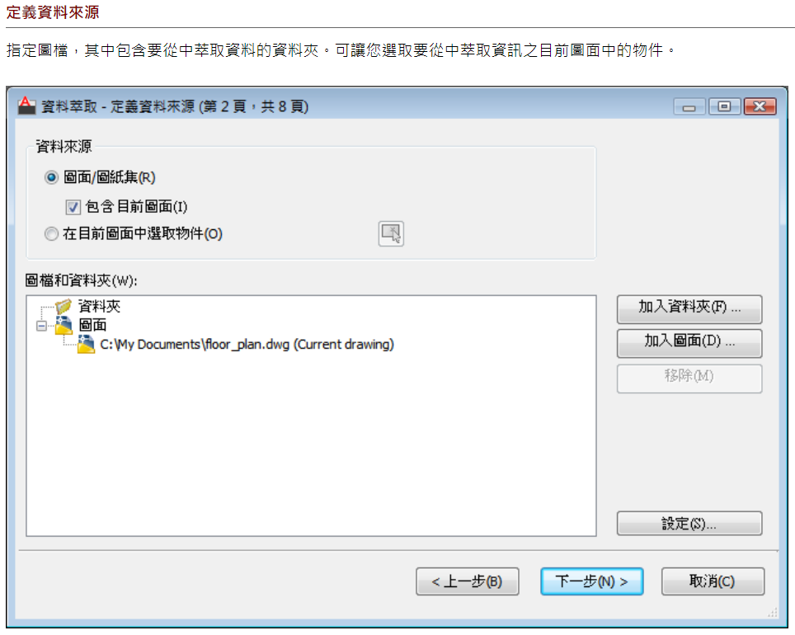
步驟五
6

Slide 7
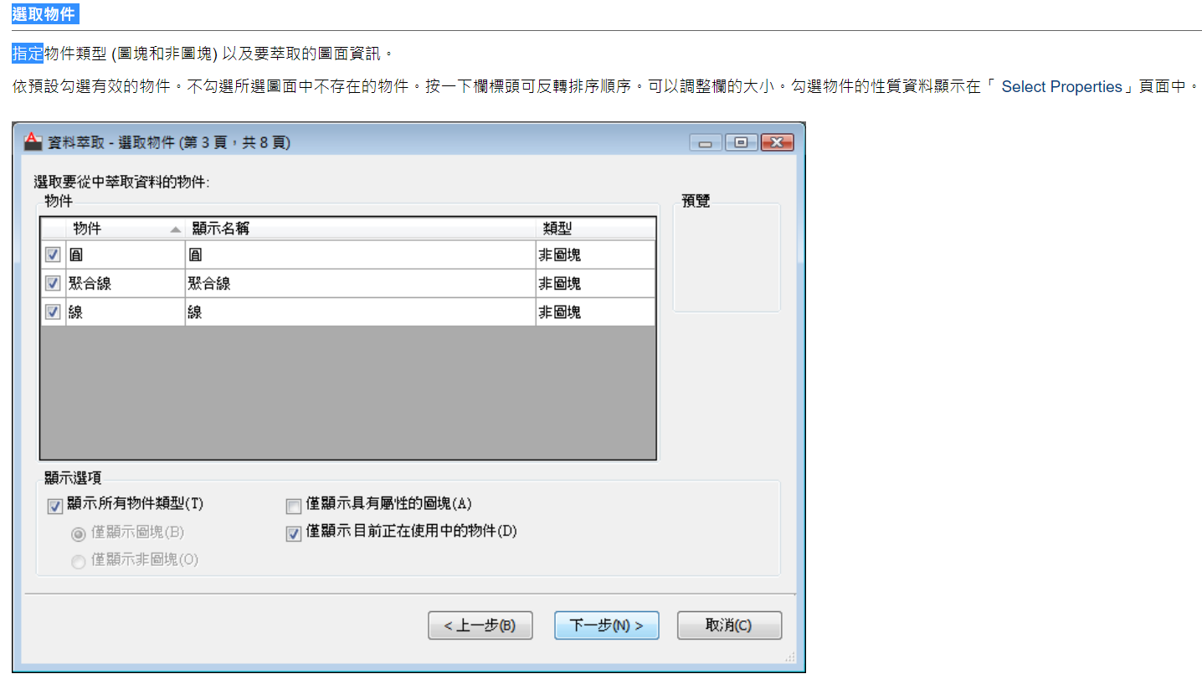
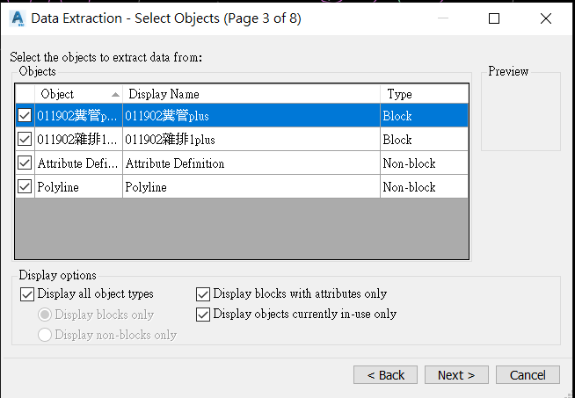
步驟六
7
實際案例介面

Slide 8
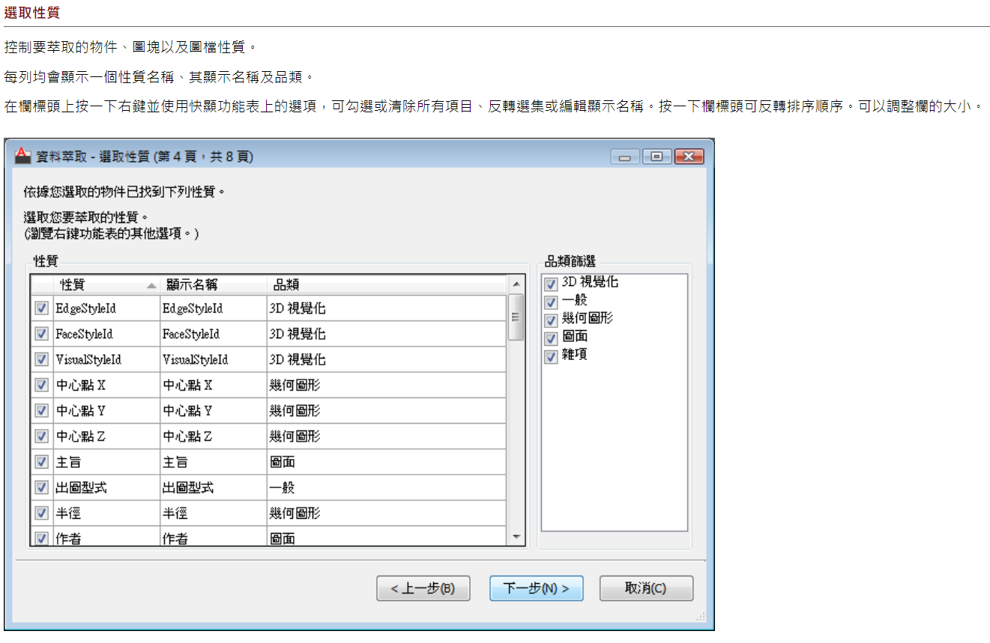
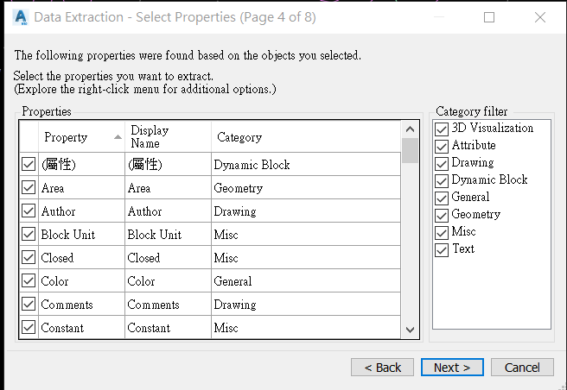
步驟七
8
實際案例介面

Slide 9
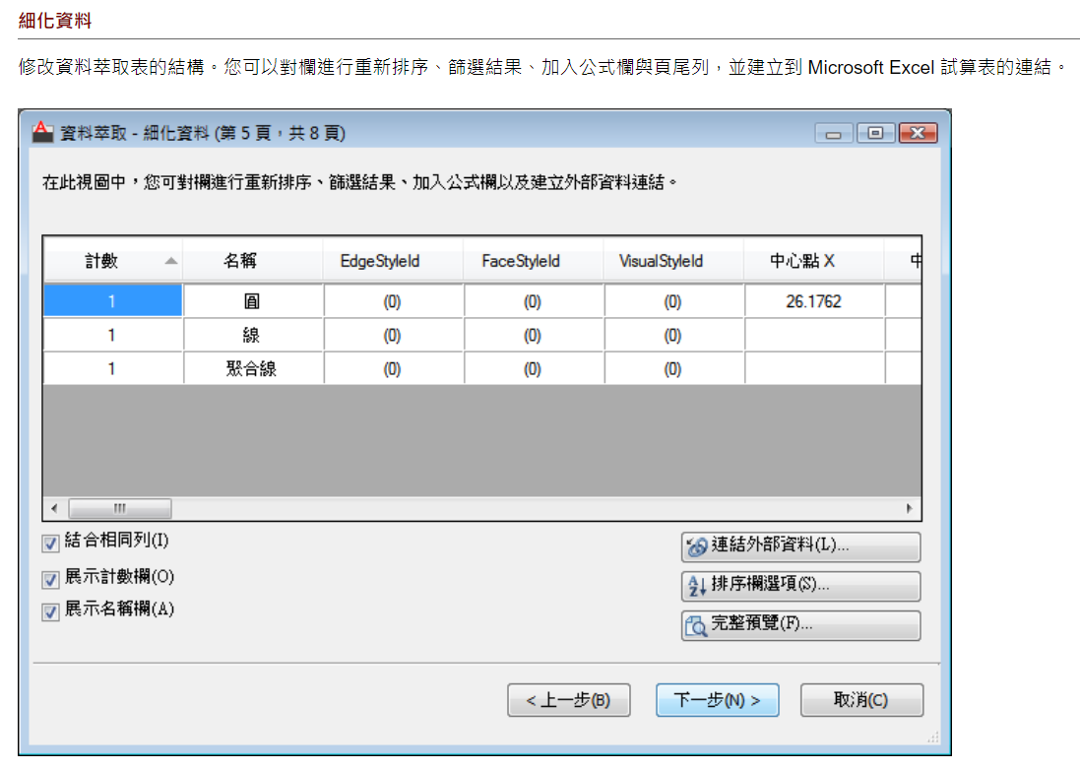
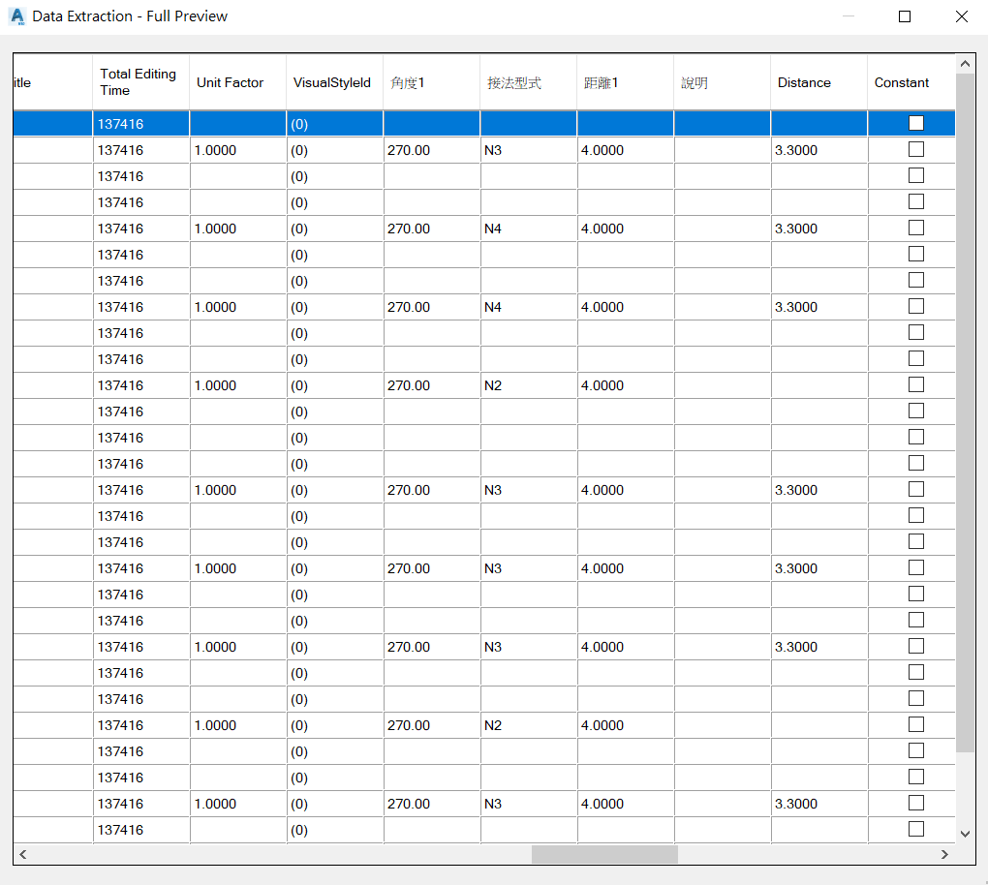
步驟八
9
預覽畫面呈現

Slide 10
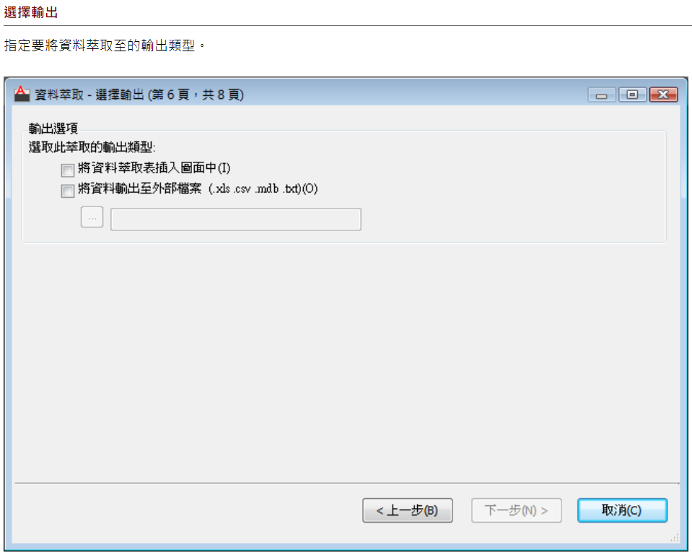
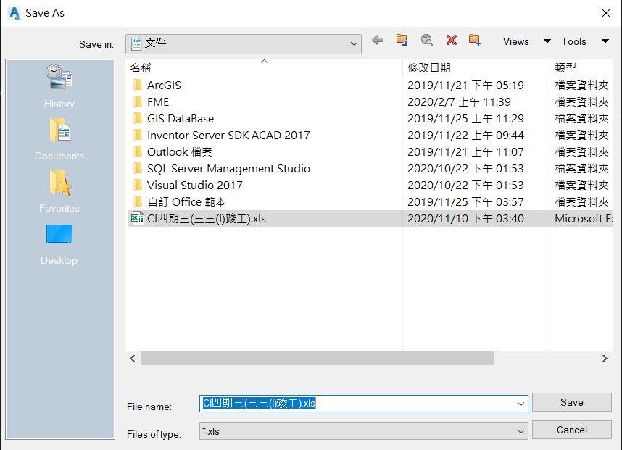
步驟九
10
選擇EXCEL或CSV格式存檔

Slide 11
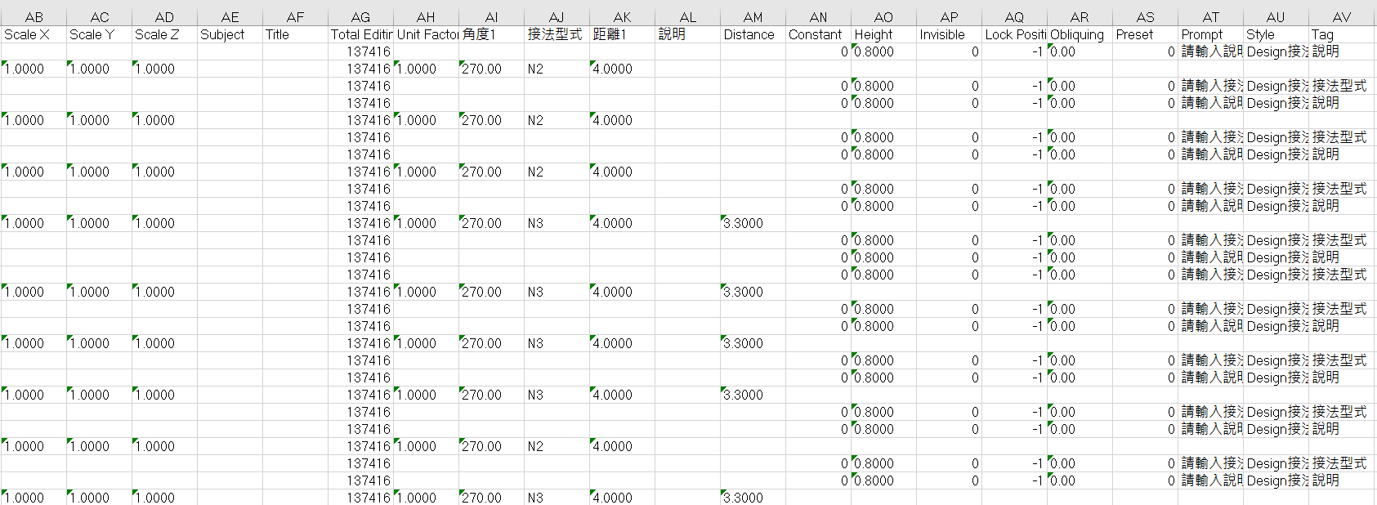
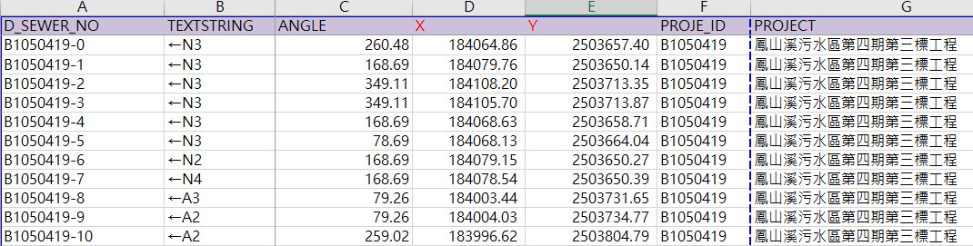
步驟十
11
編修EXCEL檔案，按照規範留下必要欄位
將接法型式欄位加入(箭頭)

Slide 12

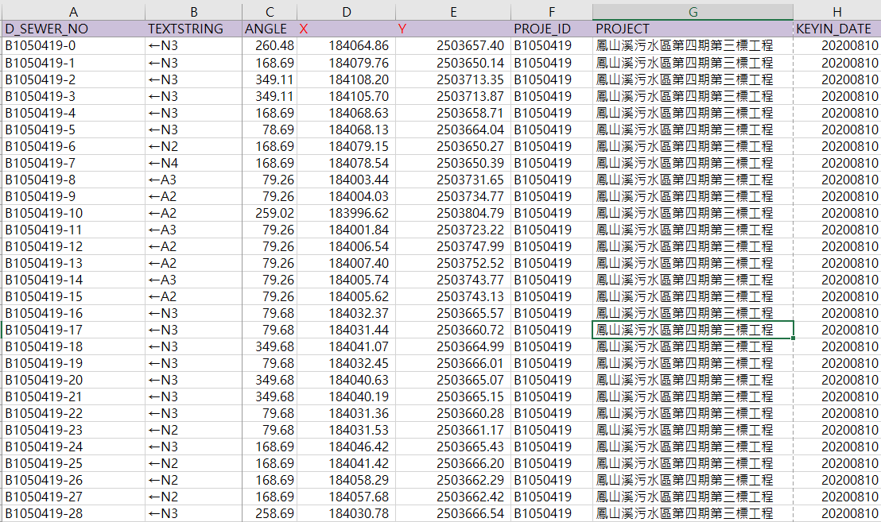
步驟十一
12
完成蜈蚣腳文字檔案後，再與其他圖層一同繳交至水利局

Slide 13
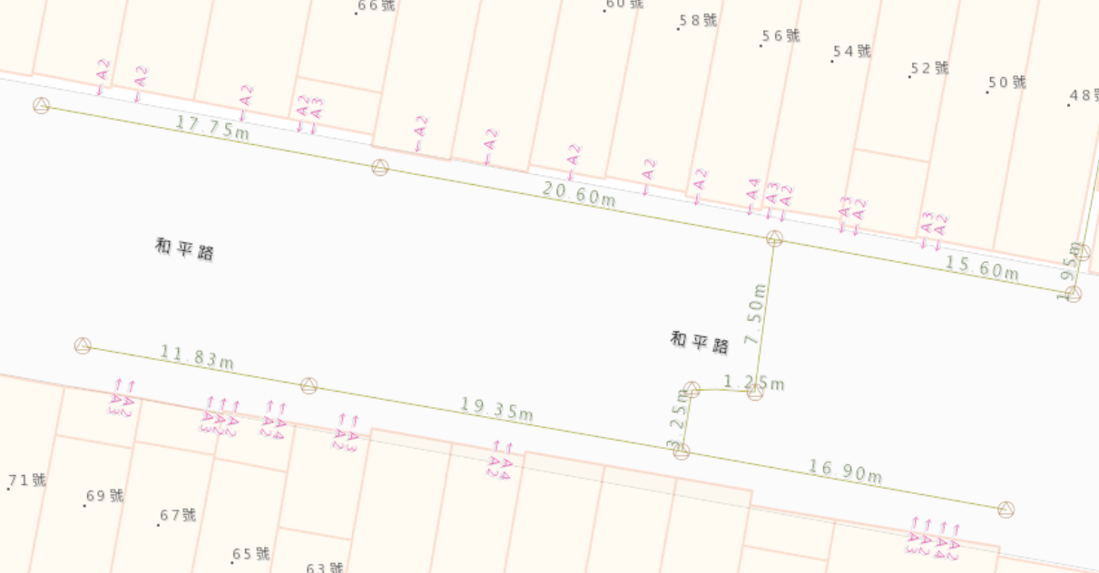
步驟十二
13
新版蜈蚣腳文字呈現畫面

